Slide 1


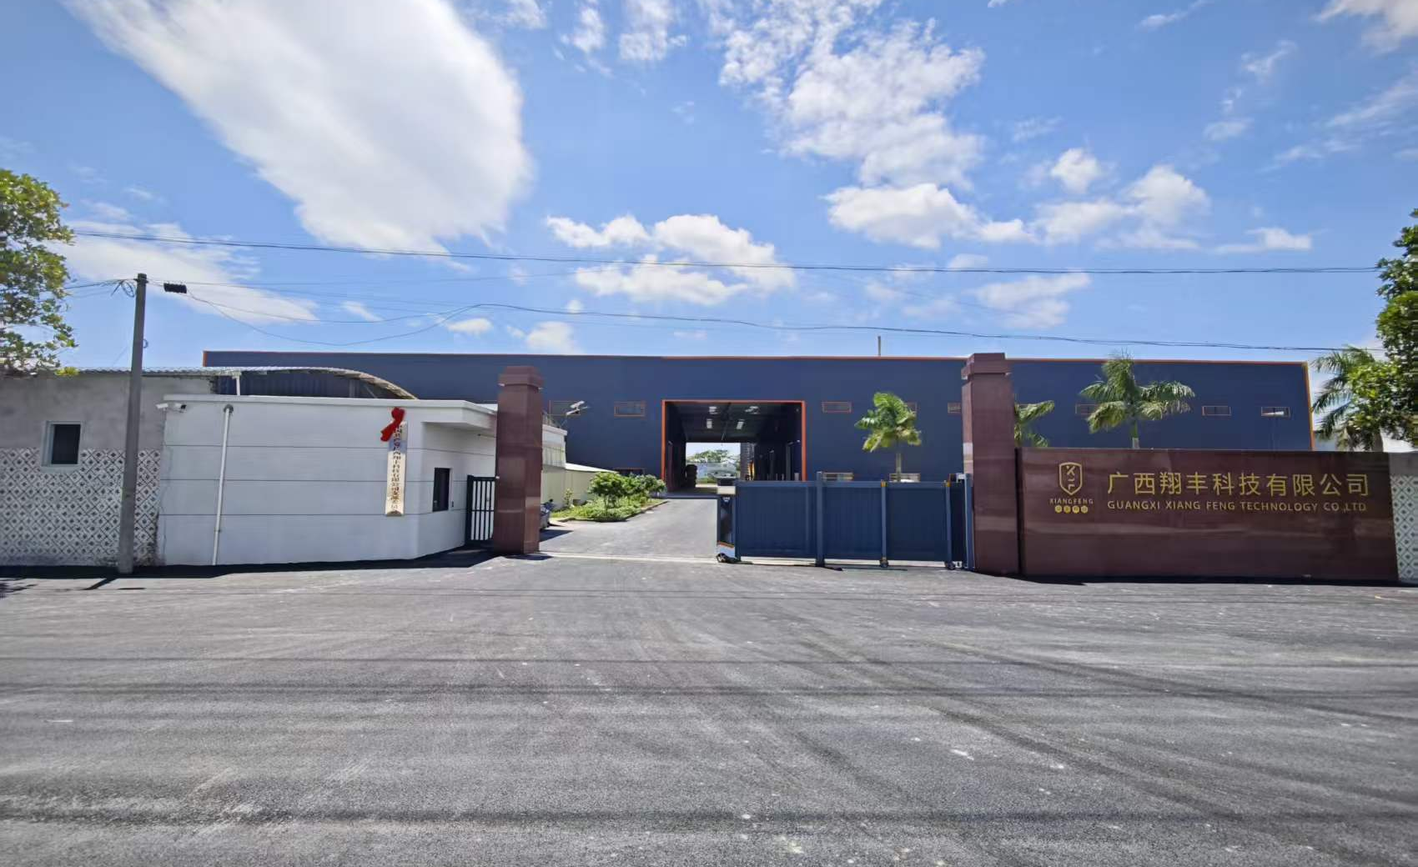
访问官网 ↗
XIANGFENG TECHNOLOGY
www.gx-xiangfeng.com
广西翔丰
科技有限公司
公司简介
EPP / EPO发泡制品
模具开发与定制制造
20,000+ m²
3,000万元
占地面积
固定资产
广西制造基地 已正式投产
广西翔丰科技有限公司
01
Notes:
来源：用户提供的广西翔丰科技有限公司.pptx、翔丰科技简介(6).docx与供应商基本信息调查表-广西.xlsx。用户确认：现已投产，占地15000㎡，固定资产3000万元。

Slide 2
COMPANY PROFILE
XIANGFENG
已投产的EPP／EPO制品制造基地
广西翔丰科技有限公司位于广西玉林市博白县文地工业园，承接广州翔丰的模具与发泡制造经验，
业务覆盖发泡制品开发、铝合金模具加工和批量生产。
20,000+ m²
3,000
16
50+
占地面积
万元 固定资产
台 成型设备
名 员工
业务基础
生产配套
服务团队
专业模具设计车间与发泡车间配合，
承接航模、无人机、汽车配件及
定制缓冲包装等产品需求。
成型设备与大型CNC加工设备，
支持模具开发、试模调整与生产。
按具体产品确认模具和机台匹配。
销售、技术、生产和品质协同。
专业质检团队配合检查，
48小时内响应服务与客诉。
广西翔丰科技有限公司
02
Notes:
来源：用户提供的广西翔丰科技有限公司.pptx、翔丰科技简介(6).docx与供应商基本信息调查表-广西.xlsx。面积资产为用户最新口径；16台成型设备、50多名员工见简介。

Slide 3
DEVELOPMENT
XIANGFENG
广州经验与广西制造的延续
从广州翔丰的技术与客户积累，到广西基地投产，延续发泡制品开发和制造服务。
广州翔丰阶段
2023年8月
2026年
模具设计、发泡成型经验
积累航模、无人机及包装客户
项目签约落户
博白县文地工业园
2月启动试产
目前已正式投产
技术延续
生产承接
客户协同
将模具开发、试模与产品制造经验
应用于客户新项目评估。
结合广西厂区空间及设备配置，
组织发泡成型与生产配套。
延续原有合作基础，
按具体项目确认供货范围与交付要求。
广州阶段合作积累与广西当前业务分别说明，具体交易和供货主体以合同为准。
广西翔丰科技有限公司
03
Notes:
来源：用户提供的广西翔丰科技有限公司.pptx、翔丰科技简介(6).docx与供应商基本信息调查表-广西.xlsx。不将迁建计划投资额当作已完成固定资产。

Slide 4
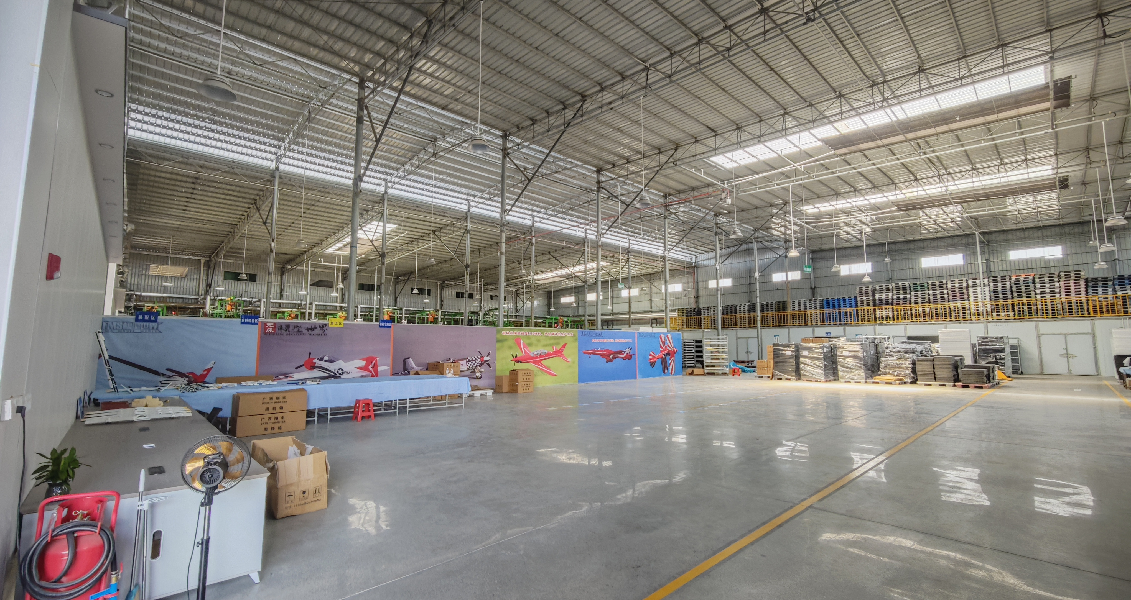
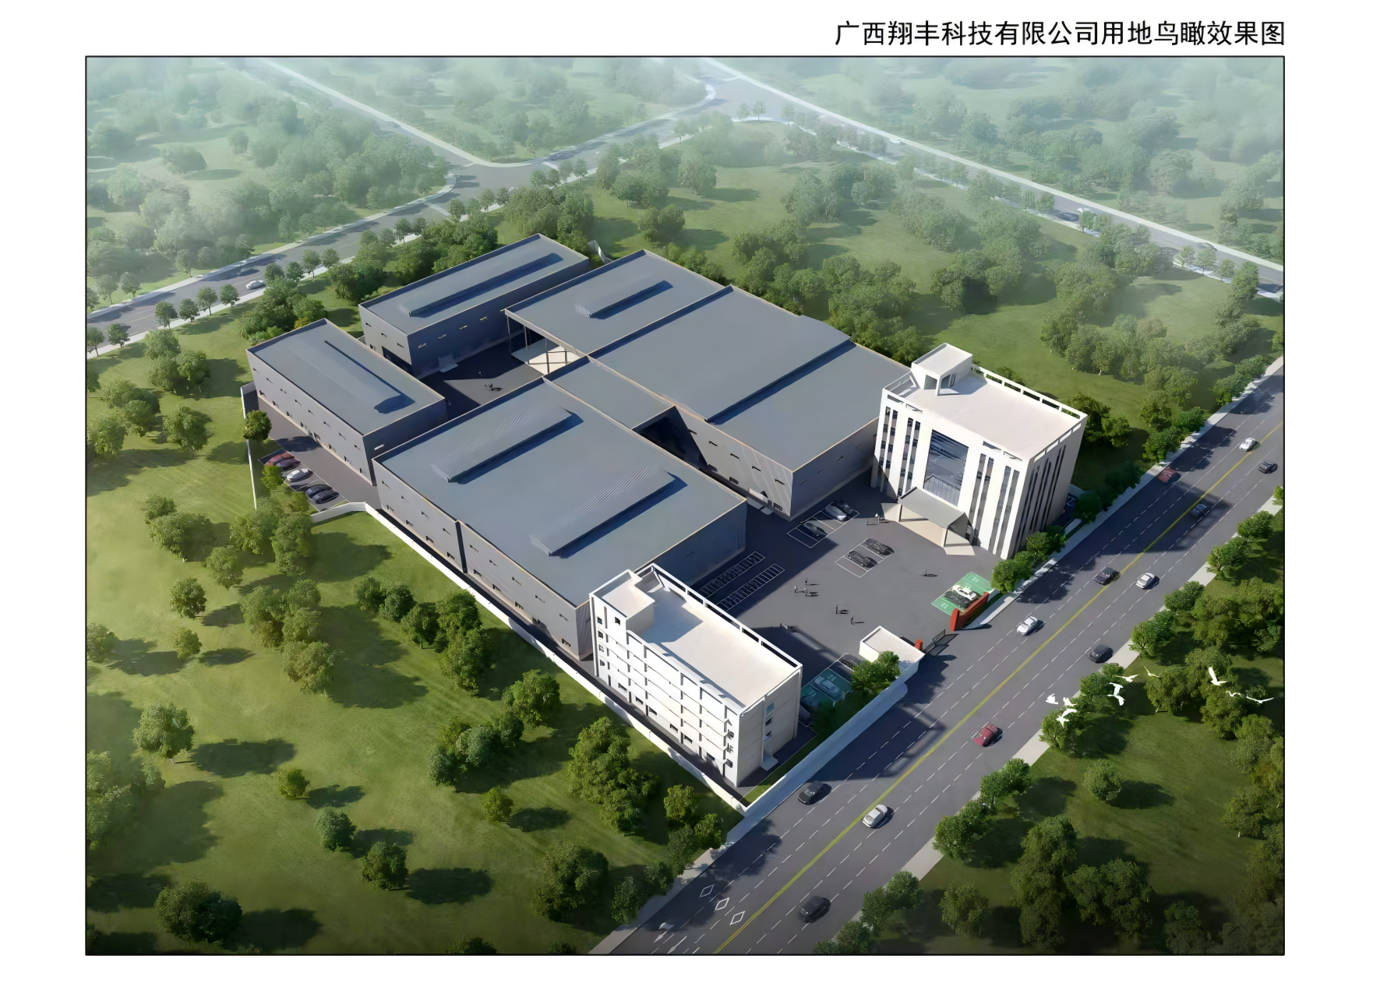
MANUFACTURING BASE
XIANGFENG
厂区空间与现场管理
厂区规划效果图
20,000+ m²
生产车间实景
已投产基地占地面积
厂房内配置成型生产、产品整理与物料周转空间，
现场标识、作业区域和物料摆放服务于有序生产。
广西翔丰科技有限公司
04
Notes:
来源：用户提供的广西翔丰科技有限公司.pptx、翔丰科技简介(6).docx与供应商基本信息调查表-广西.xlsx。效果图为规划图，宣传图4.jpg为现有厂房实景。

Slide 5
ORGANIZATION
XIANGFENG
组织架构与职能分工
总经理／经营管理
经营规划 · 资源统筹 · 质量目标
销售部
技术模具部
生产部
品质部
仓储物流部
行政财务部
客户需求评审
产品结构评估
生产计划与排产
来料检验 IQC
收货与入库
人员培训与行政
报价与订单跟进
模具设计与加工
成型与后处理
过程检验 IPQC
库存与批次管理
资源与采购支持
交期协调
试模与工艺确认
设备点检维护
成品／出货检验
备货与包装交接
成本与财务管理
客户服务与反馈
图纸及技术变更
作业与现场管理
体系与异常改善
出库及物流协调
制度及后勤保障
跨部门协同
需求评审 → 技术确认 → 生产执行 → 品质放行 → 仓储交付
部门职责覆盖需求、开发、制造、检验与交付，项目任务按实际岗位分工落实。
广西翔丰科技有限公司
05
Notes:
来源：用户提供的广西翔丰科技有限公司.pptx、翔丰科技简介(6).docx与供应商基本信息调查表-广西.xlsx。六部门架构经用户确认；本次按用户要求细化职能，不显示个人姓名。下列为部门职能划分，非新增人员编制。

Slide 6
PROJECT COLLABORATION
XIANGFENG
项目协同与部门责任
围绕客户项目明确“谁确认、谁执行、交付什么”，减少跨部门信息遗漏。
部门 | 主要对接内容 | 建议形成的项目记录
销售部 | 应用场景、数量、商务与交期 | 需求清单、订单信息、客户确认
技术模具部 | 结构评估、模具开发、工艺试验 | 图纸版本、试模记录、工艺要求
生产部 | 排产、设备准备、作业执行 | 工单、生产批次、数量与进度
品质部 | 检验标准、异常分析、产品放行 | 首件／巡检／出货检验记录
仓储物流部 | 物料状态、包装标识、发运安排 | 领料、入库、装箱和发货记录
行政财务部 | 人员、资源与财务协同 | 内部支持、资源及结算信息
项目协同方案，按实际岗位与双方确认的项目要求执行。
广西翔丰科技有限公司
06
Notes:
来源：用户提供的广西翔丰科技有限公司.pptx、翔丰科技简介(6).docx与供应商基本信息调查表-广西.xlsx。基于用户确认的组织结构设计的协同方案，不冒充已实施制度。

Slide 7
BUSINESS SCOPE
XIANGFENG
业务范围与客户交付内容
以EPP／EPO发泡制品和铝合金模具加工为基础，为不同产品结构提供制造配套。
航模与无人机
工业缓冲包装
航模、机体及相关发泡部件。
关注轻量化、轮廓外观、装配接口
和产品尺寸的一致性。
定制内衬、箱体和防护包装。
结合被包装物的形状、重量及
周转方式确认支撑与缓冲方案。
汽车及功能配件
模具与开发配套
汽车配套、异形结构及功能制品。
按图纸确认外形、安装关系、
承载及使用环境要求。
模具设计、CNC加工及试模调整。
从图纸评估、样品确认到量产衔接，
支持客户定制项目推进。
实际产品供货范围、材料与验收项目以双方确认文件为准。
广西翔丰科技有限公司
07
Notes:
来源：用户提供的广西翔丰科技有限公司.pptx、翔丰科技简介(6).docx与供应商基本信息调查表-广西.xlsx。

Slide 8
MATERIALS
XIANGFENG
EPP与EPO：材料认识与应用重点
材料名称是选型起点，最终性能还取决于牌号、成型密度、结构和加工条件。
比较项 | EPP | EPO（航模行业常用称谓）
材料含义 | 发泡聚丙烯 属于聚烯烃发泡材料 | 通常指发泡聚烯烃体系 具体组成以原厂资料为准
常见关注点 | 轻量化、缓冲吸能、回弹 可成型为复杂结构 | 轻量化、耐冲击与成型外观 用于机身、机翼等航模部件
应用示例 | 周转缓冲包装、汽车配件 隔热及功能部件 | 航模机体、机翼、尾翼 及相关模型部件
选型依据 | 密度、压缩性能、几何结构 专项性能及使用条件 | 具体牌号、结构加强方案 表面处理与胶接相容性
EPO原料供应商
杰斯比；性能与工艺按对应牌号的TDS／SDS及样品确认。
行业技术参考：KANEKA、FMS。材料组成、性能与适用加工方式按实际牌号及原厂资料确认。
广西翔丰科技有限公司
08
Notes:
行业技术参考，不代表广西翔丰已确认的材料牌号、工艺参数、检测能力或认证。具体产品按原厂TDS/SDS、客户图纸和试产结果确认。
参考资料（2026-09-22查阅）：
https://www.kaneka.com.my/product/expandable-foam/
https://support.fmshobby.com/hc/en-us/articles/28297346222484-FMS-EPO-Foam-Expanded-Polyolefin-in-RC-Aircraft-Models
https://www.fmshobby.com/es/blogs/rc-airplanes/best-beginner-rc-plane-selection-guideEPP本身属于聚烯烃体系，不将EPP与EPO视为化学上完全互斥的两类。用户补充确认：EPO原料由杰斯比提供；具体牌号及实际工艺参数尚未提供。

Slide 9
MATERIAL SELECTION
XIANGFENG
材料选型与规格确认
从实际使用要求确定材料与结构，再通过样品验证，避免只用“轻、硬、耐摔”描述规格。
选型维度 | 需要确认的内容 | 与产品表现的关系
密度与重量 | 目标成型密度、单件重量、允许波动 | 结合压缩性能和结构，兼顾重量与支撑
珠粒与结构 | 原料粒径、薄壁、深腔、局部细节 | 影响充填可行性、表面及细节成型
受力与周转 | 载荷、冲击工况、反复使用次数 | 按使用条件验证缓冲与恢复表现
外观与装配 | 颜色、分型线、关键尺寸、接口 | 确认外观样板及尺寸验收基准
专项功能 | 阻燃、防静电、耐候等要求 | 须选择对应牌号并核对适用报告
珠粒堆积密度 ≠ 制品表观密度
功能要求应写进规格书。
行业技术参考：JSP牌号资料。原料堆积密度与成型件密度的测量对象不同；特殊性能不由材料名称自动保证。
广西翔丰科技有限公司
09
Notes:
行业技术参考，不代表广西翔丰已确认的材料牌号、工艺参数、检测能力或认证。具体产品按原厂TDS/SDS、客户图纸和试产结果确认。
参考资料（2026-09-22查阅）：
https://www.arpro.com/product/technical-resources/technical-document-listing
https://www.arpro.com/getContentAsset/648e1b52-840b-4264-8b2f-6cc4f401d127/1771ac74-d775-4539-b7e3-0cbf0ab84455/arpro-5130-datasheet-v09-en.pdf?language=en-GB
https://www.arpro.com/contentassets/9fb5fdf034884d72953cea3c5a70d3ad/arpro-5150-datasheet-v05-en.pdf
https://www.basf.com/dk/en/media/news-releases/2020/03/p-20-157选型表为技术沟通建议，不构成翔丰对特殊牌号的供货承诺。

Slide 10
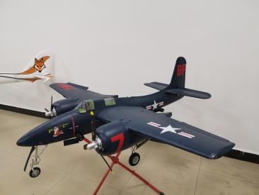
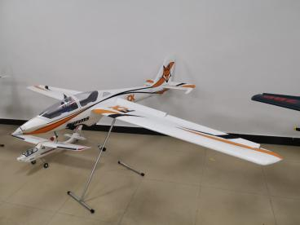
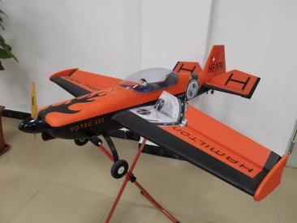
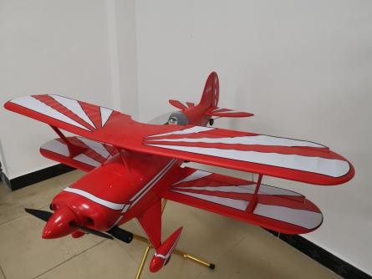
MODEL AIRCRAFT
XIANGFENG
航模产品与结构配套
280至
3,000 mm
资料所列航模翼展范围
项目确认重点
机身、机翼等发泡部件的轮廓；
局部加强与连接位置；
关键尺寸、重量和外观要求。
整机性能需结合结构、动力与
控制系统验证。
广西翔丰科技有限公司
10
Notes:
来源：用户提供的广西翔丰科技有限公司.pptx、翔丰科技简介(6).docx与供应商基本信息调查表-广西.xlsx。翼展范围280至3000毫米；照片来自原PPT。行业技术参考，不代表广西翔丰已确认的材料牌号、工艺参数、检测能力或认证。具体产品按原厂TDS/SDS、客户图纸和试产结果确认。
参考资料（2026-09-22查阅）：
https://support.fmshobby.com/hc/en-us/articles/28297346222484-FMS-EPO-Foam-Expanded-Polyolefin-in-RC-Aircraft-Models
https://www.fmshobby.com/es/blogs/rc-airplanes/best-beginner-rc-plane-selection-guide

Slide 11
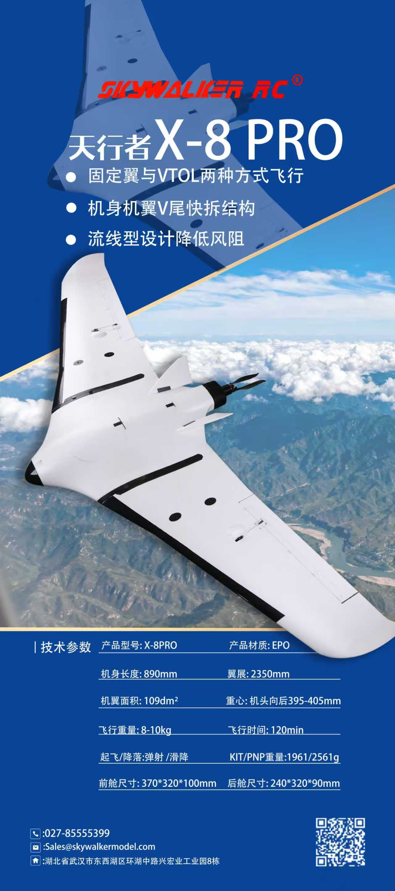
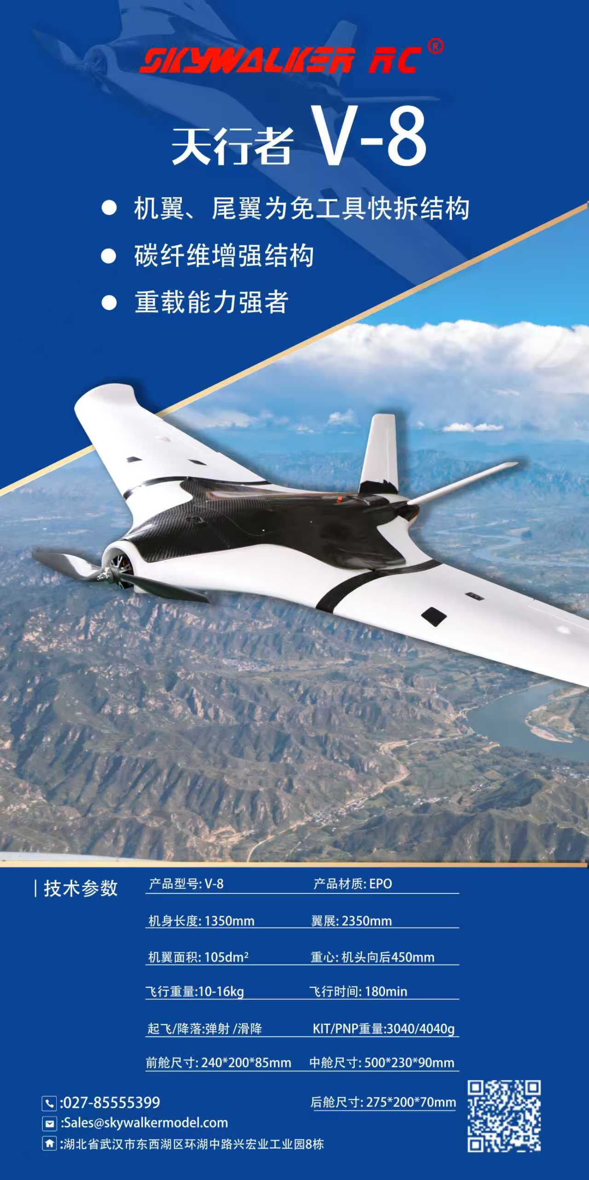
UAV COMPONENTS
XIANGFENG
无人机领域的发泡部件配套
面向航拍、智能配送及多用途小型运输等领域，结合客户项目提供发泡部件配套。
结构配合
按客户图纸核对外形、安装接口与装配空间，
明确发泡件与加强件、连接件的配合要求。
轻量化与一致性
结合材料牌号、成型密度和结构设计确定目标，
用首件与样品确认重量、尺寸及外观。
交付边界
具体供货部件、后加工与装配范围按项目确认，
整机系统性能及运行能力另行验证。
右侧为原公司资料中的应用展示；技术对接内容为建议确认项。
广西翔丰科技有限公司
11
Notes:
来源：用户提供的广西翔丰科技有限公司.pptx、翔丰科技简介(6).docx与供应商基本信息调查表-广西.xlsx。应用海报不代表自行生产整机系统；应用类型来自原公司简介。

Slide 12
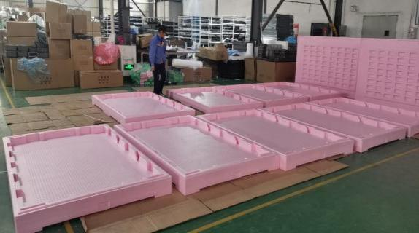
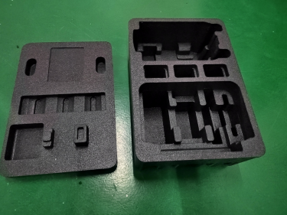
PROTECTIVE PACKAGING
XIANGFENG
工业缓冲包装与定制内衬
包装设计需要的输入
被包装物的尺寸、重量、重心和易损部位；
运输方式、装箱层数及周转使用要求。
结构评估重点
接触面与支撑位置、缓冲空间、拿取便利性，
以及包装件与外箱之间的配合关系。
样品验证与验收
按约定工况验证装配、保护与周转表现；
跌落、振动或压缩等测试按项目需要安排。
应用方案示意；专项包装测试能力、执行方和判定标准按项目确认。
广西翔丰科技有限公司
12
Notes:
来源：用户提供的广西翔丰科技有限公司.pptx、翔丰科技简介(6).docx与供应商基本信息调查表-广西.xlsx。行业技术参考，不代表广西翔丰已确认的材料牌号、工艺参数、检测能力或认证。具体产品按原厂TDS/SDS、客户图纸和试产结果确认。
参考资料（2026-09-22查阅）：
https://www.kaneka.com.my/product/expandable-foam/展示现有资料产品，设计和验证为项目建议。

Slide 13
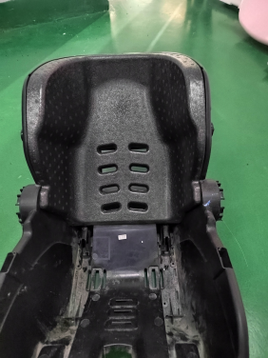
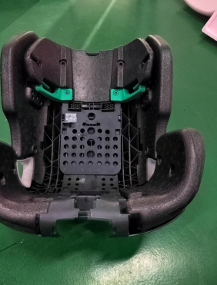
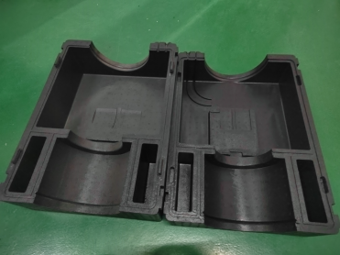
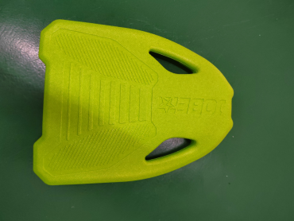
FUNCTIONAL COMPONENTS
XIANGFENG
汽车及功能性发泡制品
现有产品资料覆盖座椅类配件及异形结构制品，按客户图纸和使用要求开展定制配套。
座椅类发泡配件
结构配套制品
外形、支撑与装配关系
孔位、接口与边缘细节
异形结构配件
功能性成型制品
凹槽、局部厚度与脱模
受力位置与使用环境
图片为产品展示。安全、阻燃及其他专项要求须依据具体材料和适用测试确认。
广西翔丰科技有限公司
13
Notes:
来源：用户提供的广西翔丰科技有限公司.pptx、翔丰科技简介(6).docx与供应商基本信息调查表-广西.xlsx。照片来自原PPT，依据外形命名，未推断具体认证或安全等级。

Slide 14
PROJECT DEVELOPMENT
XIANGFENG
从图纸评估到量产衔接
模具与发泡制造团队围绕同一版图纸、样品及验收要求协作。
需求评估
方案与模具
试模与修正
样品确认
量产衔接
用途、数量
图纸及关键要求
材料、结构
模具与加工方案
工艺试验
尺寸和外观评估
样品、测量结果
客户验收意见
工艺和检验文件
排产与交付安排
技术交付物
项目控制点
确认图纸、模具版本、样品及检验项目。
发现结构或工艺限制时，提出调整并取得确认。
需求变更及时同步到技术、生产与品质。
样品通过后，再确认批量供货条件及交期。
项目开发方案，具体开发周期、验收节点及资料交付范围按双方确认执行。
广西翔丰科技有限公司
14
Notes:
来源：用户提供的广西翔丰科技有限公司.pptx、翔丰科技简介(6).docx与供应商基本信息调查表-广西.xlsx。行业技术参考，不代表广西翔丰已确认的材料牌号、工艺参数、检测能力或认证。具体产品按原厂TDS/SDS、客户图纸和试产结果确认。
参考资料（2026-09-22查阅）：
https://www.arpro.com/product/product-services/industrial-engineering
https://www.arpro.com/product/product-services开发与协同流程为建议方案。

Slide 15
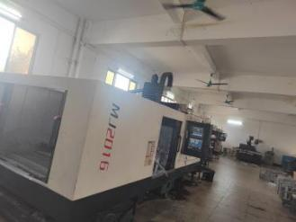
TOOLING & DESIGN
XIANGFENG
模具设计与可制造性评估
发泡件的尺寸、外观和加工稳定性，需要产品结构、模具布置与成型工艺共同配合。
01
壁厚与局部细节
结合珠粒尺寸评估薄壁、深腔与转角。
02
进料与排汽布置
考虑充填路径、通汽排气和外观面位置。
03
分型与脱模
评估分型面、脱模方向及顶出位置。
铝合金模具与CNC加工配套
04
收缩与尺寸验收
对照产品图纸评估模具方案，
通过试模确认实际制造条件。
按材料、结构和实际工艺验证收缩与公差。
行业设计参考：JSP《Basic Design Guide》。具体公差与模具参数以产品验证为准。
广西翔丰科技有限公司
15
Notes:
来源：用户提供的广西翔丰科技有限公司.pptx、翔丰科技简介(6).docx与供应商基本信息调查表-广西.xlsx。行业技术参考，不代表广西翔丰已确认的材料牌号、工艺参数、检测能力或认证。具体产品按原厂TDS/SDS、客户图纸和试产结果确认。
参考资料（2026-09-22查阅）：
https://www.omnipack.eu/files/dokumenty/arpro-basic-design-guide.pdf
https://www.arpro.com/product/product-services

Slide 16
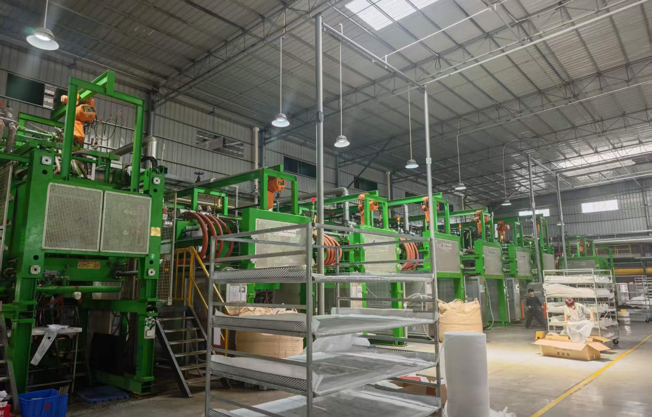
EQUIPMENT
XIANGFENG
成型设备与现场生产配套
16台
成型设备
设备与模具匹配
按产品外形、模具尺寸及
工艺需求确定机台安排。
生产准备
结合工单核对原料与模具，
确认机台状态和作业要求。
广西翔丰生产现场。实际单班产量与成型周期取决于产品、模穴及工艺条件。
广西翔丰科技有限公司
16
Notes:
来源：用户提供的广西翔丰科技有限公司.pptx、翔丰科技简介(6).docx与供应商基本信息调查表-广西.xlsx。各材料来源对设备型号分配存在差异，因此仅保留一致的总数量16。

Slide 17
PRODUCTION FLOW
XIANGFENG
制品生产流程总览
以采购发泡珠粒的成型加工路线为参考，将材料准备、首件确认与批量放行连接起来。
图纸与材料确认
来料检验／入库
物料与模具准备
预处理（按需）
牌号、规格、验收要求
批次、外观与资料
工单、模具、机台状态
依据牌号与充填方式
冷却与脱模
批量成型循环
首件确认放行
试模与首件
达到适当状态后取件
充填及蒸汽熔结等
合格后进入批量作业
试制并检查关键要求
稳定／后处理
修整与分拣
成品检验／包装
入库与发运
按材料与结构确定
外观、型号与数量
符合要求后放行
标识、数量与收货信息
首件或巡检异常：暂停相关作业，隔离待判产品，经评估、调整与复检后再放行。
技术流程示意。预处理、稳定及后处理并非所有产品必需；EPO须按实际牌号与工艺文件确认。
广西翔丰科技有限公司
17
Notes:
来源：用户提供的广西翔丰科技有限公司.pptx、翔丰科技简介(6).docx与供应商基本信息调查表-广西.xlsx。行业技术参考，不代表广西翔丰已确认的材料牌号、工艺参数、检测能力或认证。具体产品按原厂TDS/SDS、客户图纸和试产结果确认。
参考资料（2026-09-22查阅）：
https://www.arpro.com/contentassets/0ed490e3594146aaacb8a00e99b984c8/techdoc_productprocessingguideline-epp_2018.pdf
https://www.arpro.com/product/product-services/process-proceduresEPP以采购发泡珠粒加工的典型路线为参考；EPO工艺须按具体牌号确认。

Slide 18
EPP SHAPE MOULDING
XIANGFENG
EPP蒸汽模塑：一个成型循环
发泡珠粒进入模腔后，利用蒸汽传热使珠粒熔结，再经冷却和脱模得到制品。
01 模具准备
02 珠粒充填
03 蒸汽熔结
模具状态与进料、通汽条件
确认连接、密封与工艺设定
将发泡珠粒填入型腔
按工艺采用间隙或压力充填
珠粒受热并在接触处结合
结合材料、密度与几何结构设定
06 循环检查
05 脱模取件
04 冷却稳定
检查件重、外观与过程状态
异常时反馈并恢复受控生产
达到合适状态后脱出制品
保护薄弱部位，检查初始外观
移走余热，降低制品内压
避免冷却不均造成脱模或变形问题
行业技术参考：JSP。循环原理不等于统一配方；温度、压力和时间必须按牌号、机台与模具验证。
广西翔丰科技有限公司
18
Notes:
行业技术参考，不代表广西翔丰已确认的材料牌号、工艺参数、检测能力或认证。具体产品按原厂TDS/SDS、客户图纸和试产结果确认。
参考资料（2026-09-22查阅）：
https://www.arpro.com/contentassets/0ed490e3594146aaacb8a00e99b984c8/techdoc_productprocessingguideline-epp_2018.pdf
https://www.arpro.com/getContentAsset/648e1b52-840b-4264-8b2f-6cc4f401d127/1771ac74-d775-4539-b7e3-0cbf0ab84455/arpro-5130-datasheet-v09-en.pdf?language=en-GB
https://www.arpro.com/contentassets/9fb5fdf034884d72953cea3c5a70d3ad/arpro-5150-datasheet-v05-en.pdf常见循环原理示意，非翔丰机台操作规程。

Slide 19
PRE- & POST-TREATMENT
XIANGFENG
预处理、稳定与后处理的区别
成型前：珠粒预处理
成型后：稳定与后处理
部分材料在成型前进行空气加压处理，
调节珠粒内部状态，以匹配充填及成型密度。
是否需要处理，取决于具体牌号与工艺。
制品需要达到适合检验及使用的稳定状态。
部分产品通过热处理帮助除湿和形状恢复，
测量时点与处理条件需要在工艺中明确。
原厂示例 | 原厂文件中的处理差异 | 对技术沟通的启示
ARPRO 5130 Version 09 | 在指定低成型密度及尺寸条件下 建议进行热后处理 | 结合目标密度、结构和 实际试制结果确认
ARPRO 5150 Version 05 | 一般可不做热后处理，先稳定再测量； 高压缩制品仍有后处理要求 | 不能把单一牌号的处理方式 套用到全部EPP产品
按牌号验证工艺，按统一条件确认样品与尺寸。
来源：JSP数据表。以上为原厂技术示例，非翔丰用料清单；实际参数须按供应商资料与工艺验证确认。
广西翔丰科技有限公司
19
Notes:
行业技术参考，不代表广西翔丰已确认的材料牌号、工艺参数、检测能力或认证。具体产品按原厂TDS/SDS、客户图纸和试产结果确认。
参考资料（2026-09-22查阅）：
https://www.arpro.com/getContentAsset/648e1b52-840b-4264-8b2f-6cc4f401d127/1771ac74-d775-4539-b7e3-0cbf0ab84455/arpro-5130-datasheet-v09-en.pdf?language=en-GB
https://www.arpro.com/contentassets/9fb5fdf034884d72953cea3c5a70d3ad/arpro-5150-datasheet-v05-en.pdf仅用于说明不同材料和工况需要不同处理，不给出未经确认的翔丰参数。

Slide 20
QUALITY CAPABILITY
XIANGFENG
专业质检团队与多种检测工具
多名专业质检人员协同把关，将检验要求贯穿来料、生产过程、成品与出货环节。
来料把关
过程监督
交付验证
核对材料批次与状态
首件确认与过程巡检
成品检验与出货复核
检测工具 | 主要用途 | 检查关注点
游标卡尺 | 关键尺寸与局部结构测量 | 图纸基准、公差与测量位置
电子秤 | 单件重量与批次重量核查 | 称量条件、目标件重与波动
卷尺 | 外形长度及较大尺寸核查 | 轮廓尺寸、包装与装配要求
量具使用与结果记录
使用前核查状态；统一测量基准，记录批次、结果与判定。
工具种类据供应商调查表；量具管理及检验项目按受控文件执行，专项测试按产品要求确认。
广西翔丰科技有限公司
20
Notes:
来源：用户提供的广西翔丰科技有限公司.pptx、翔丰科技简介(6).docx与供应商基本信息调查表-广西.xlsx。用户要求：不显示质检人数和工具数量，突出多名专业质检人员及多种工具。仅使用调查表确认的游标卡尺、电子秤、卷尺；不扩充未证实设备。

Slide 21
QUALITY PROCESS
XIANGFENG
全过程质检与检验放行流程
每道检验明确标准、记录与放行条件；异常品隔离处置，复验合格后返回对应流程。
来料检验 IQC
首件确认
过程检验 IPQC
成品检验 FQC
出货检验 OQC
批次／外观／资料
材料合格后领用
样品／件重／尺寸
确认后启动批产
巡检与过程记录
关注工艺变更
外观／重量／尺寸
核对稳定与装配
型号／数量／包装
确认订单与标识
任一检验不合格，进入异常处理
标识与隔离
评审与处置
复验确认
返回对应环节
禁止混入合格品
退换／返工／批准处理
重新检验并记录结论
复验合格后重新放行
记录要求：检验批次、判定依据、结果、异常处置与放行状态保持关联。
质检流程方案。抽样规则、检验频次、判定标准与批准权限按实际文件及客户要求确定。
广西翔丰科技有限公司
21
Notes:
来源：用户提供的广西翔丰科技有限公司.pptx、翔丰科技简介(6).docx与供应商基本信息调查表-广西.xlsx。按用户要求设计质量流程。流程方案须与实际受控程序和产品检验规范衔接，不新增专项检测能力。

Slide 22
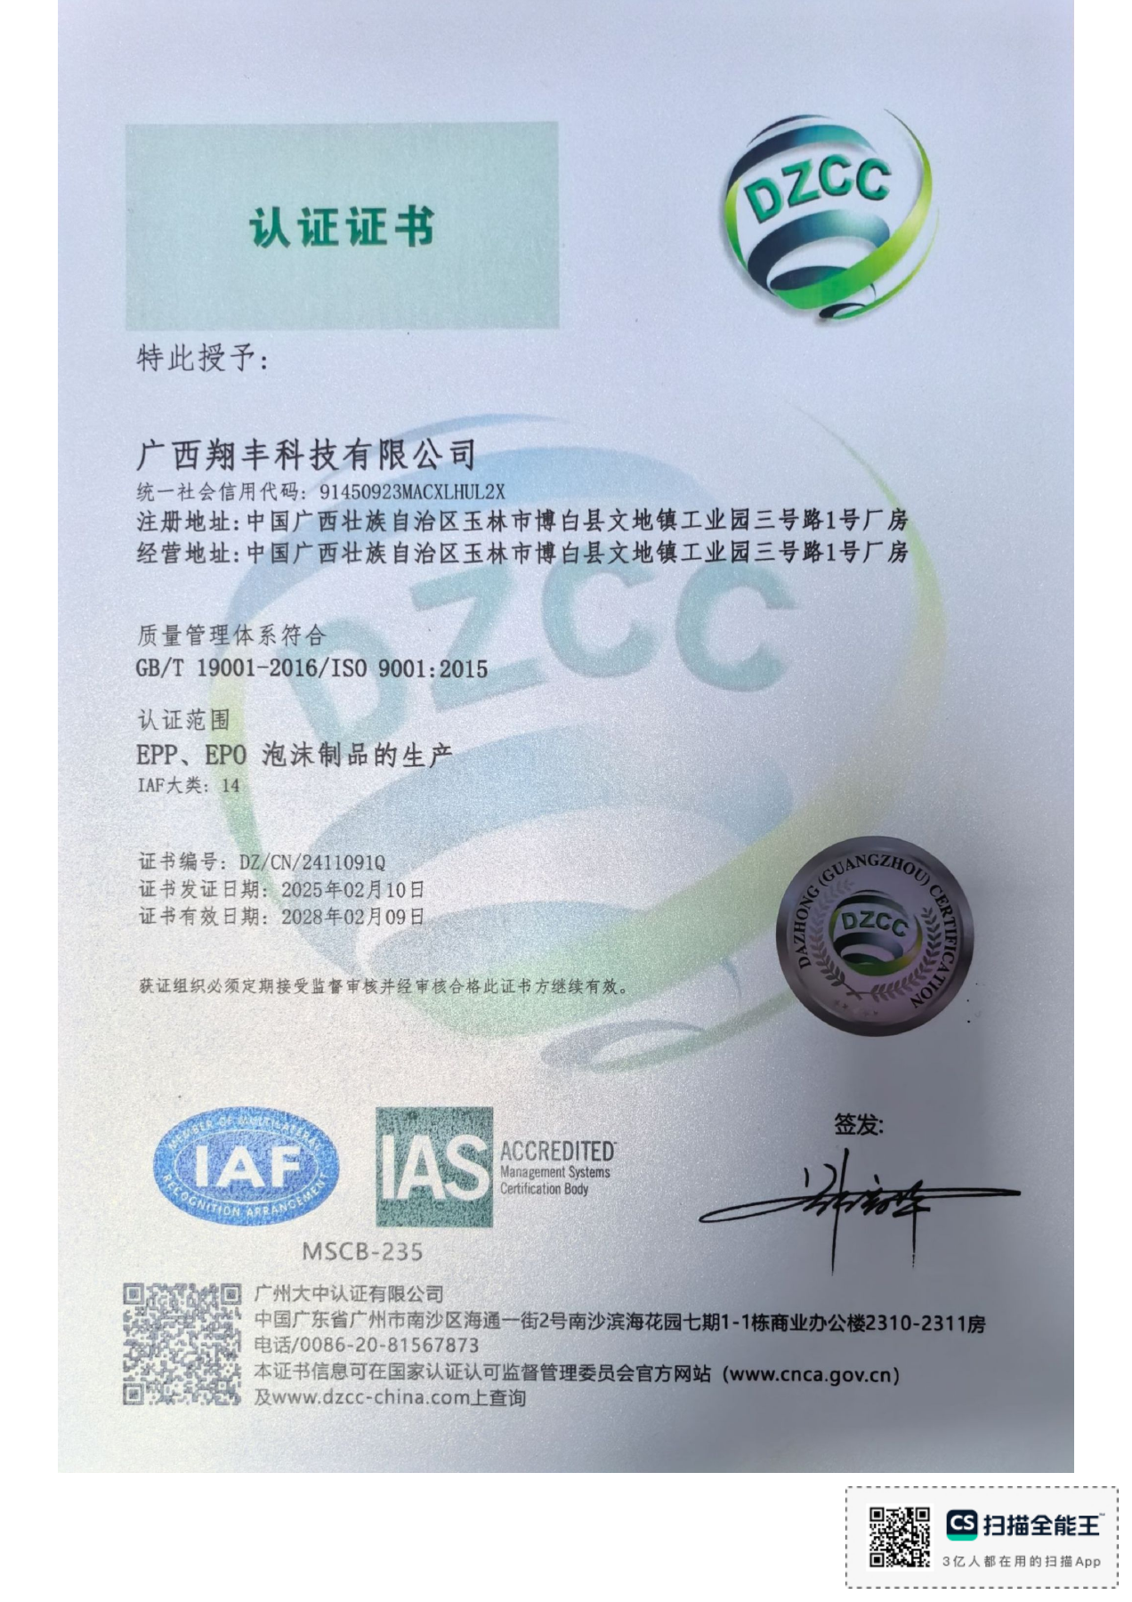
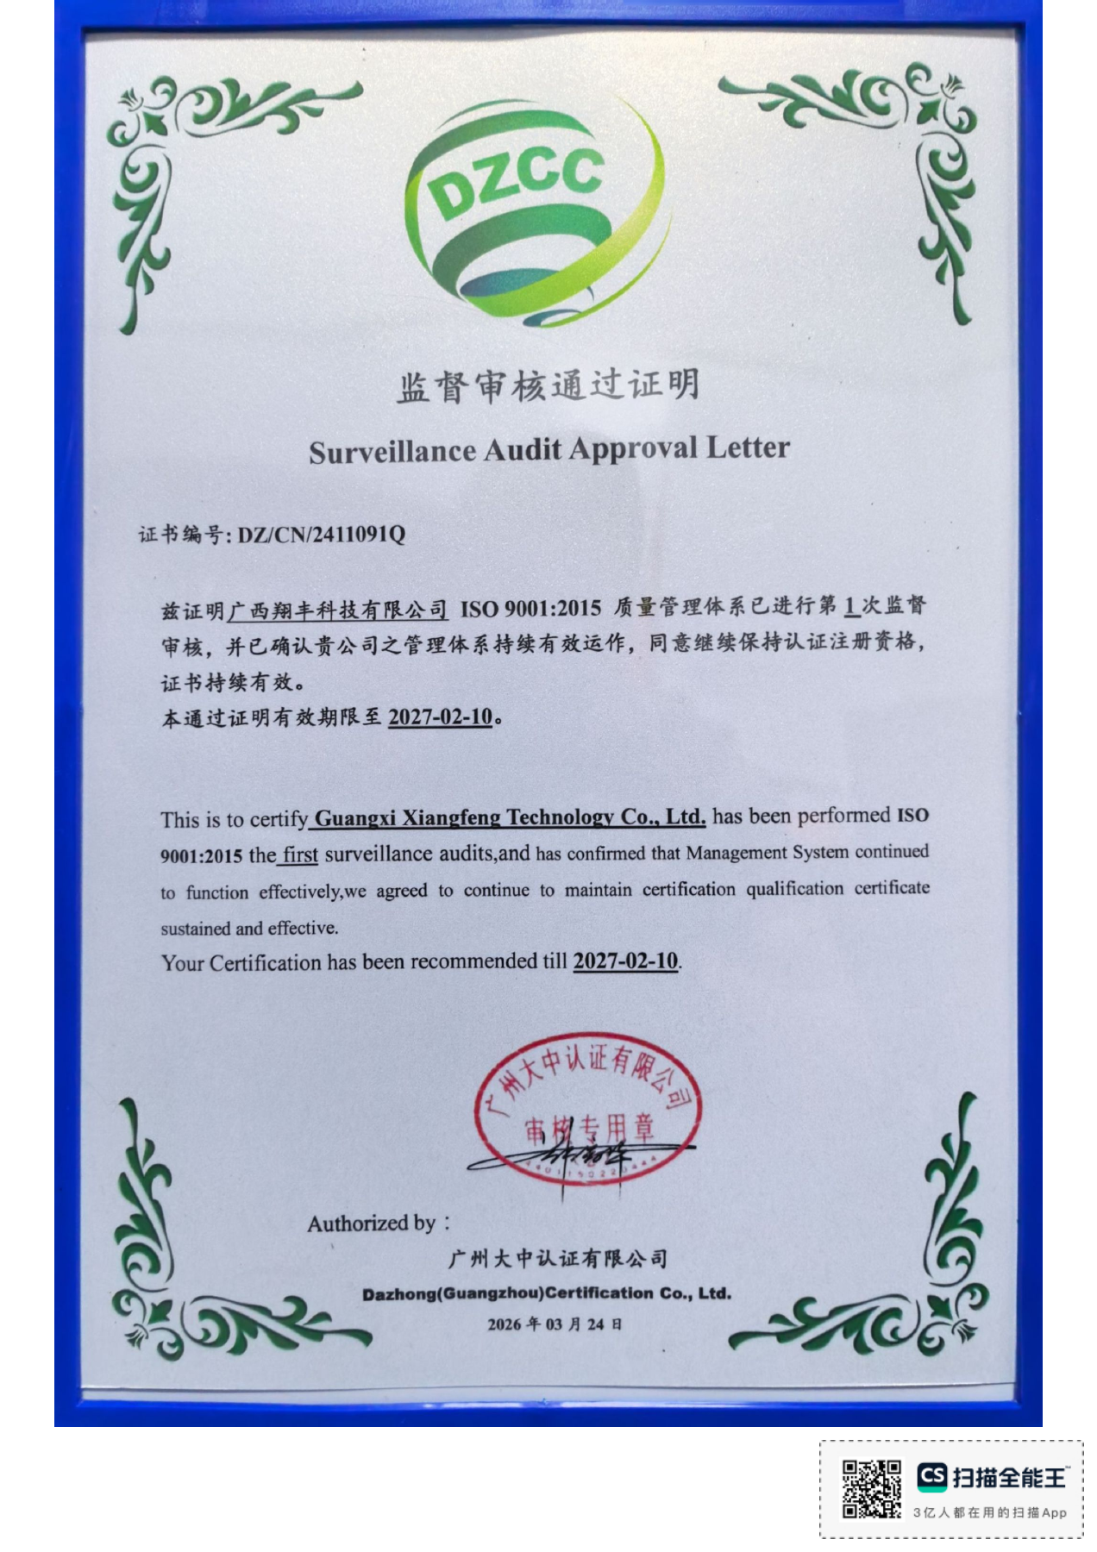
QUALITY CERTIFICATION
XIANGFENG
ISO 9001质量管理体系认证
认证主体
广西翔丰科技有限公司
认证标准与范围
ISO 9001:2015
EPP、EPO泡沫制品的生产
证书信息
编号：DZ/CN/2411091Q
证载有效期至2028年2月9日
监督审核
第1次监督审核通过
证明有效期至2027年2月10日
证书原件与监督审核证明展示。认证持续有效需按认证机构要求接受监督审核。
广西翔丰科技有限公司
22
Notes:
来源：D:/My Data/翔丰/广西翔丰/证书/ISO9001.pdf，第1页中文证书、第3页监督审核通过证明。证书编号DZ/CN/2411091Q，标准GB/T 19001-2016/ISO 9001:2015；证载有效期2025-02-10至2028-02-09；监督证明2026-03-24签发，有效至2027-02-10。根据本地原件展示，未声称在线核验结果。

Slide 23
5S WORKPLACE MANAGEMENT
XIANGFENG
5S现场管理与持续改善
把区域、物料、工具和作业标准落实到现场，以日常检查推动问题整改与习惯养成。
5S要素 | 现场执行重点 | 可视化与检查要点
整理 | 区分必需与非必需物品，清理闲置与无效物料 | 红牌标识、待处理区、处置记录
整顿 | 工具定置、物料分区，保持通道和取用位置清晰 | 区域线、位置标签、状态与批次标识
清扫 | 清除珠粒、粉尘和杂物，结合设备清洁发现异常 | 机台／地面／料区清洁点检
清洁 | 将整理、整顿、清扫要求形成统一标准 | 现场照片标准、责任区域、检查表
素养 | 开展岗位培训、交接检查与日常自查 | 执行记录、问题反馈、整改复查
责任分区
日常检查
问题记录
限期整改
复查保持
5S管理方案；检查频次、责任岗位与整改时限按现场实际制度落实，安全要求纳入日常点检。
广西翔丰科技有限公司
23
Notes:
用户要求设计5S管理；现场文化来自宣传图2.jpg。5S原理参考https://www.epa.gov/sustainability/lean-energy-toolkit-chapter-5 。以下为管理展示方案，不虚构检查评分和实施结果。

Slide 24
PROCESS TROUBLESHOOTING
XIANGFENG
常见成型问题与排查方向
先保留异常样品与批次、机台、模具信息，再结合过程记录验证原因。
现象 | 优先核查方向 | 验证或处理建议
缺料／局部不饱满 | 物料供给、充填路径、局部结构 进料与排气状态 | 对照缺陷位置检查条件 调整后重新确认首件
珠粒结合不良 | 材料状态、通汽条件 熔结条件与预处理匹配 | 结合截面或约定方法确认 经试验验证调整效果
收缩／翘曲 | 冷却均匀性、脱模状态 结构、稳定与后处理条件 | 统一测量时点与基准 比较工艺与样品记录
重量／尺寸波动 | 材料批次、充填及工艺波动 测量方法和制品稳定状态 | 核对量具与方法 复测并分析过程趋势
外观／脱模损伤 | 分型、顶出与取件方式 模具表面、污染与清洁状态 | 区分模具、成型和搬运环节 修正后验证外观样板
行业排查建议：现象不等于确定原因，参数调整需由技术人员结合原厂资料及现场验证实施。
广西翔丰科技有限公司
24
Notes:
行业技术参考，不代表广西翔丰已确认的材料牌号、工艺参数、检测能力或认证。具体产品按原厂TDS/SDS、客户图纸和试产结果确认。
参考资料（2026-09-22查阅）：
https://www.arpro.com/contentassets/0ed490e3594146aaacb8a00e99b984c8/techdoc_productprocessingguideline-epp_2018.pdf
https://www.arpro.com/contentassets/9fb5fdf034884d72953cea3c5a70d3ad/arpro-5150-datasheet-v05-en.pdf
https://www.omnipack.eu/files/dokumenty/arpro-basic-design-guide.pdf
https://www.arpro.com/innovation-services/deployment/advanced-quality-measurement表格为依据公开原理整理的排查建议，各现象可能对应多种原因，不能代替现场诊断。

Slide 25
TRACEABILITY & IMPROVEMENT
XIANGFENG
异常闭环与批次追溯方案
将问题处理与批次信息关联，明确受影响范围、处置结论和复检结果。
发现／记录
隔离／评估
分析／处置
复检／关闭
描述异常及影响
区分产品状态
明确原因及措施
验证效果并反馈
复检未通过时重新分析与处置；通过后反馈相关作业要求。
建议关联的追溯信息
订单与图纸
订单号、产品编号、图纸与样品版本
材料与生产
材料牌号／批次、机台、模具、工单与生产时间
检验与交付
首件与检验结果、异常处置、包装标签和发货批次
管理方案。具体记录方式、保存要求与客户追溯范围按实际制度及项目约定确定。
广西翔丰科技有限公司
25
Notes:
来源：用户提供的广西翔丰科技有限公司.pptx、翔丰科技简介(6).docx与供应商基本信息调查表-广西.xlsx。异常与追溯为管理建议方案。

Slide 26
SERVICE TEAM
XIANGFENG
高效负责的项目服务团队
48小时内
部门协同对接
销售牵头收集需求，
技术、生产、品质共同跟进。
服务及客诉响应
进展与结果反馈
明确待确认事项及责任部门，
持续反馈处理进度与结论。
需求受理
内部评估
方案反馈
跟进闭环
图纸／样品／交期
技术／生产／品质
条件／计划／待确认项
结果确认与后续服务
响应时限据供应商调查表，问题处理进度与完成时间按实际情况沟通。
广西翔丰科技有限公司
26
Notes:
来源：用户提供的广西翔丰科技有限公司.pptx、翔丰科技简介(6).docx与供应商基本信息调查表-广西.xlsx。48小时为响应时限，不是问题解决时限。不展示业务联系人、个人姓名或手机号码。

Slide 27
CUSTOMER RELATIONSHIPS
XIANGFENG
多家上市企业的优秀供应商
延续广州翔丰阶段的客户合作积累，服务上市企业及航模、无人机等行业客户。
歌尔股份
TCL华星光电
航模与模型领域
无人机领域
FMS模型
思凯沃克
飞马机器人
Google Wing
杭州中天模型
升腾航空模型
迪奥普无人机
部分合作客户，含广州翔丰阶段积累；具体供货主体、项目内容和交易关系以双方文件为准。
广西翔丰科技有限公司
27
Notes:
来源：用户提供的广西翔丰科技有限公司.pptx、翔丰科技简介(6).docx与供应商基本信息调查表-广西.xlsx。优秀供应商为用户明确陈述，非特定获奖声明。列名含广州翔丰阶段积累，并非全部客户均为上市公司。

Slide 28
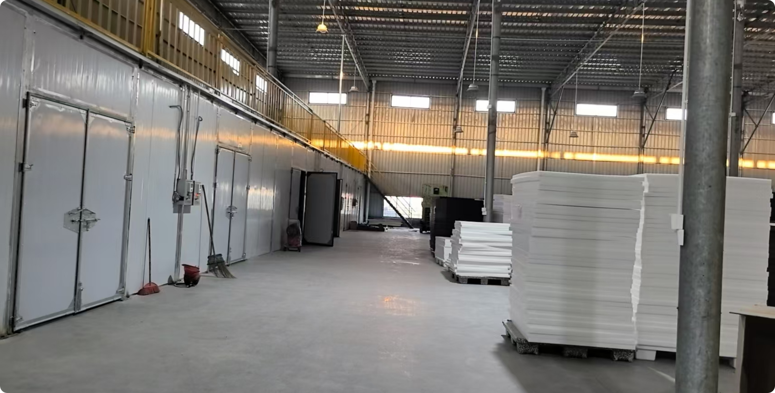
PACKAGING & DELIVERY
XIANGFENG
包装、仓储与交付管理
包装确认
高密度塑料袋、纸箱等包装方式，
结合外观保护、装箱数量和运输条件确认。
标识与数量
建议核对产品型号、批次、数量及收货信息，
包装状态与发货清单保持一致。
发运与交接
成品存放与周转
通过第三方物流协调发货与到货信息。
交期按订单、模具状态及生产安排确认。
按型号、状态与批次区分，
结合产品结构安排保护和堆放。
仓储、包装标识及交付要求按具体项目约定执行。
广西翔丰科技有限公司
28
Notes:
来源：用户提供的广西翔丰科技有限公司.pptx、翔丰科技简介(6).docx与供应商基本信息调查表-广西.xlsx。包装方式和第三方物流据调查表，记录安排为管理方案。

Slide 29
INBOUND & MATERIAL CONTROL
XIANGFENG
来料入库与领料管理流程
以采购信息、来料检验与批次标识为依据，区分待检、合格及异常状态。
合格
到货接收
待检登记
IQC检验
合格入库
按单领料
核对采购／送货资料
材料、批次、包装、数量
按来料标准进行检查
登记库位、批次与状态
核对工单与领料信息
不合格
库存管理
异常隔离与反馈
退换／评审处置
物料分区、批次标识与适用的先进先出，
领退料及时登记，保持账、物、状态一致。
标识待处理状态，通知相关部门
复验合格后办理入库
入库记录 → 库位／批次 → 领料工单 → 生产批次，形成物料去向关联。
入库与领料管理方案。涉及特殊储存、保质期或客户指定批次时，按对应要求执行。
广西翔丰科技有限公司
29
Notes:
来源：用户提供的广西翔丰科技有限公司.pptx、翔丰科技简介(6).docx与供应商基本信息调查表-广西.xlsx。按用户要求设计入库与领料流程。数量核对是业务检查事项，不表示人员或工具数量。

Slide 30
FINISHED GOODS & OUTBOUND
XIANGFENG
成品入库与出库交付流程
检验合格后办理成品入库，按订单备货并完成出货复核，再移交物流。
合格后
成品检验
合格入库
订单备货
包装与装箱
外观／尺寸／重量
型号／批次／状态
库存与交付计划
防护要求与装箱单
到货跟进
物流交接
出库复核
出货检验 OQC
签收及异常反馈
承运信息与交接记录
单据、实物、数量
订单／数量／包装标识
异常控制
检验或复核不符时暂停流转，隔离核查；整改、复验并重新批准后放行。
成品与出库管理方案。检验放行、包装标签及交接记录按客户要求和实际程序执行。
广西翔丰科技有限公司
30
Notes:
来源：用户提供的广西翔丰科技有限公司.pptx、翔丰科技简介(6).docx与供应商基本信息调查表-广西.xlsx。按用户要求设计成品入库、出库及交接流程，与原资料的纸箱／塑料袋及第三方物流衔接。

Slide 31
PROJECT INPUTS
XIANGFENG
客户项目对接与资料清单
完整的前期输入，有助于更快完成可行性评估、报价和样品开发。
客户提供／确认 | 具体内容 | 翔丰对接重点
产品与应用 | 2D／3D图纸、样品、使用场景 外观面与关键安装关系 | 结构可制造性与模具方案
材料与性能 | 材料牌号或目标性能、颜色 密度／重量及专项要求 | 原料选型与必要验证项目
质量与验收 | 关键尺寸、公差、外观样板 测试条件、判定标准与资料要求 | 首件确认与检验方案
数量与交付 | 打样数量、批量需求、交货计划 包装标签、配送及收货要求 | 开发排期、生产与物流协调
主要交付物
模具／样品、合格制品，以及项目约定的检验和交付资料。
广西翔丰科技有限公司
31
Notes:
来源：用户提供的广西翔丰科技有限公司.pptx、翔丰科技简介(6).docx与供应商基本信息调查表-广西.xlsx。此页为项目对接建议，不是现有客户已提供的资料。

Slide 32
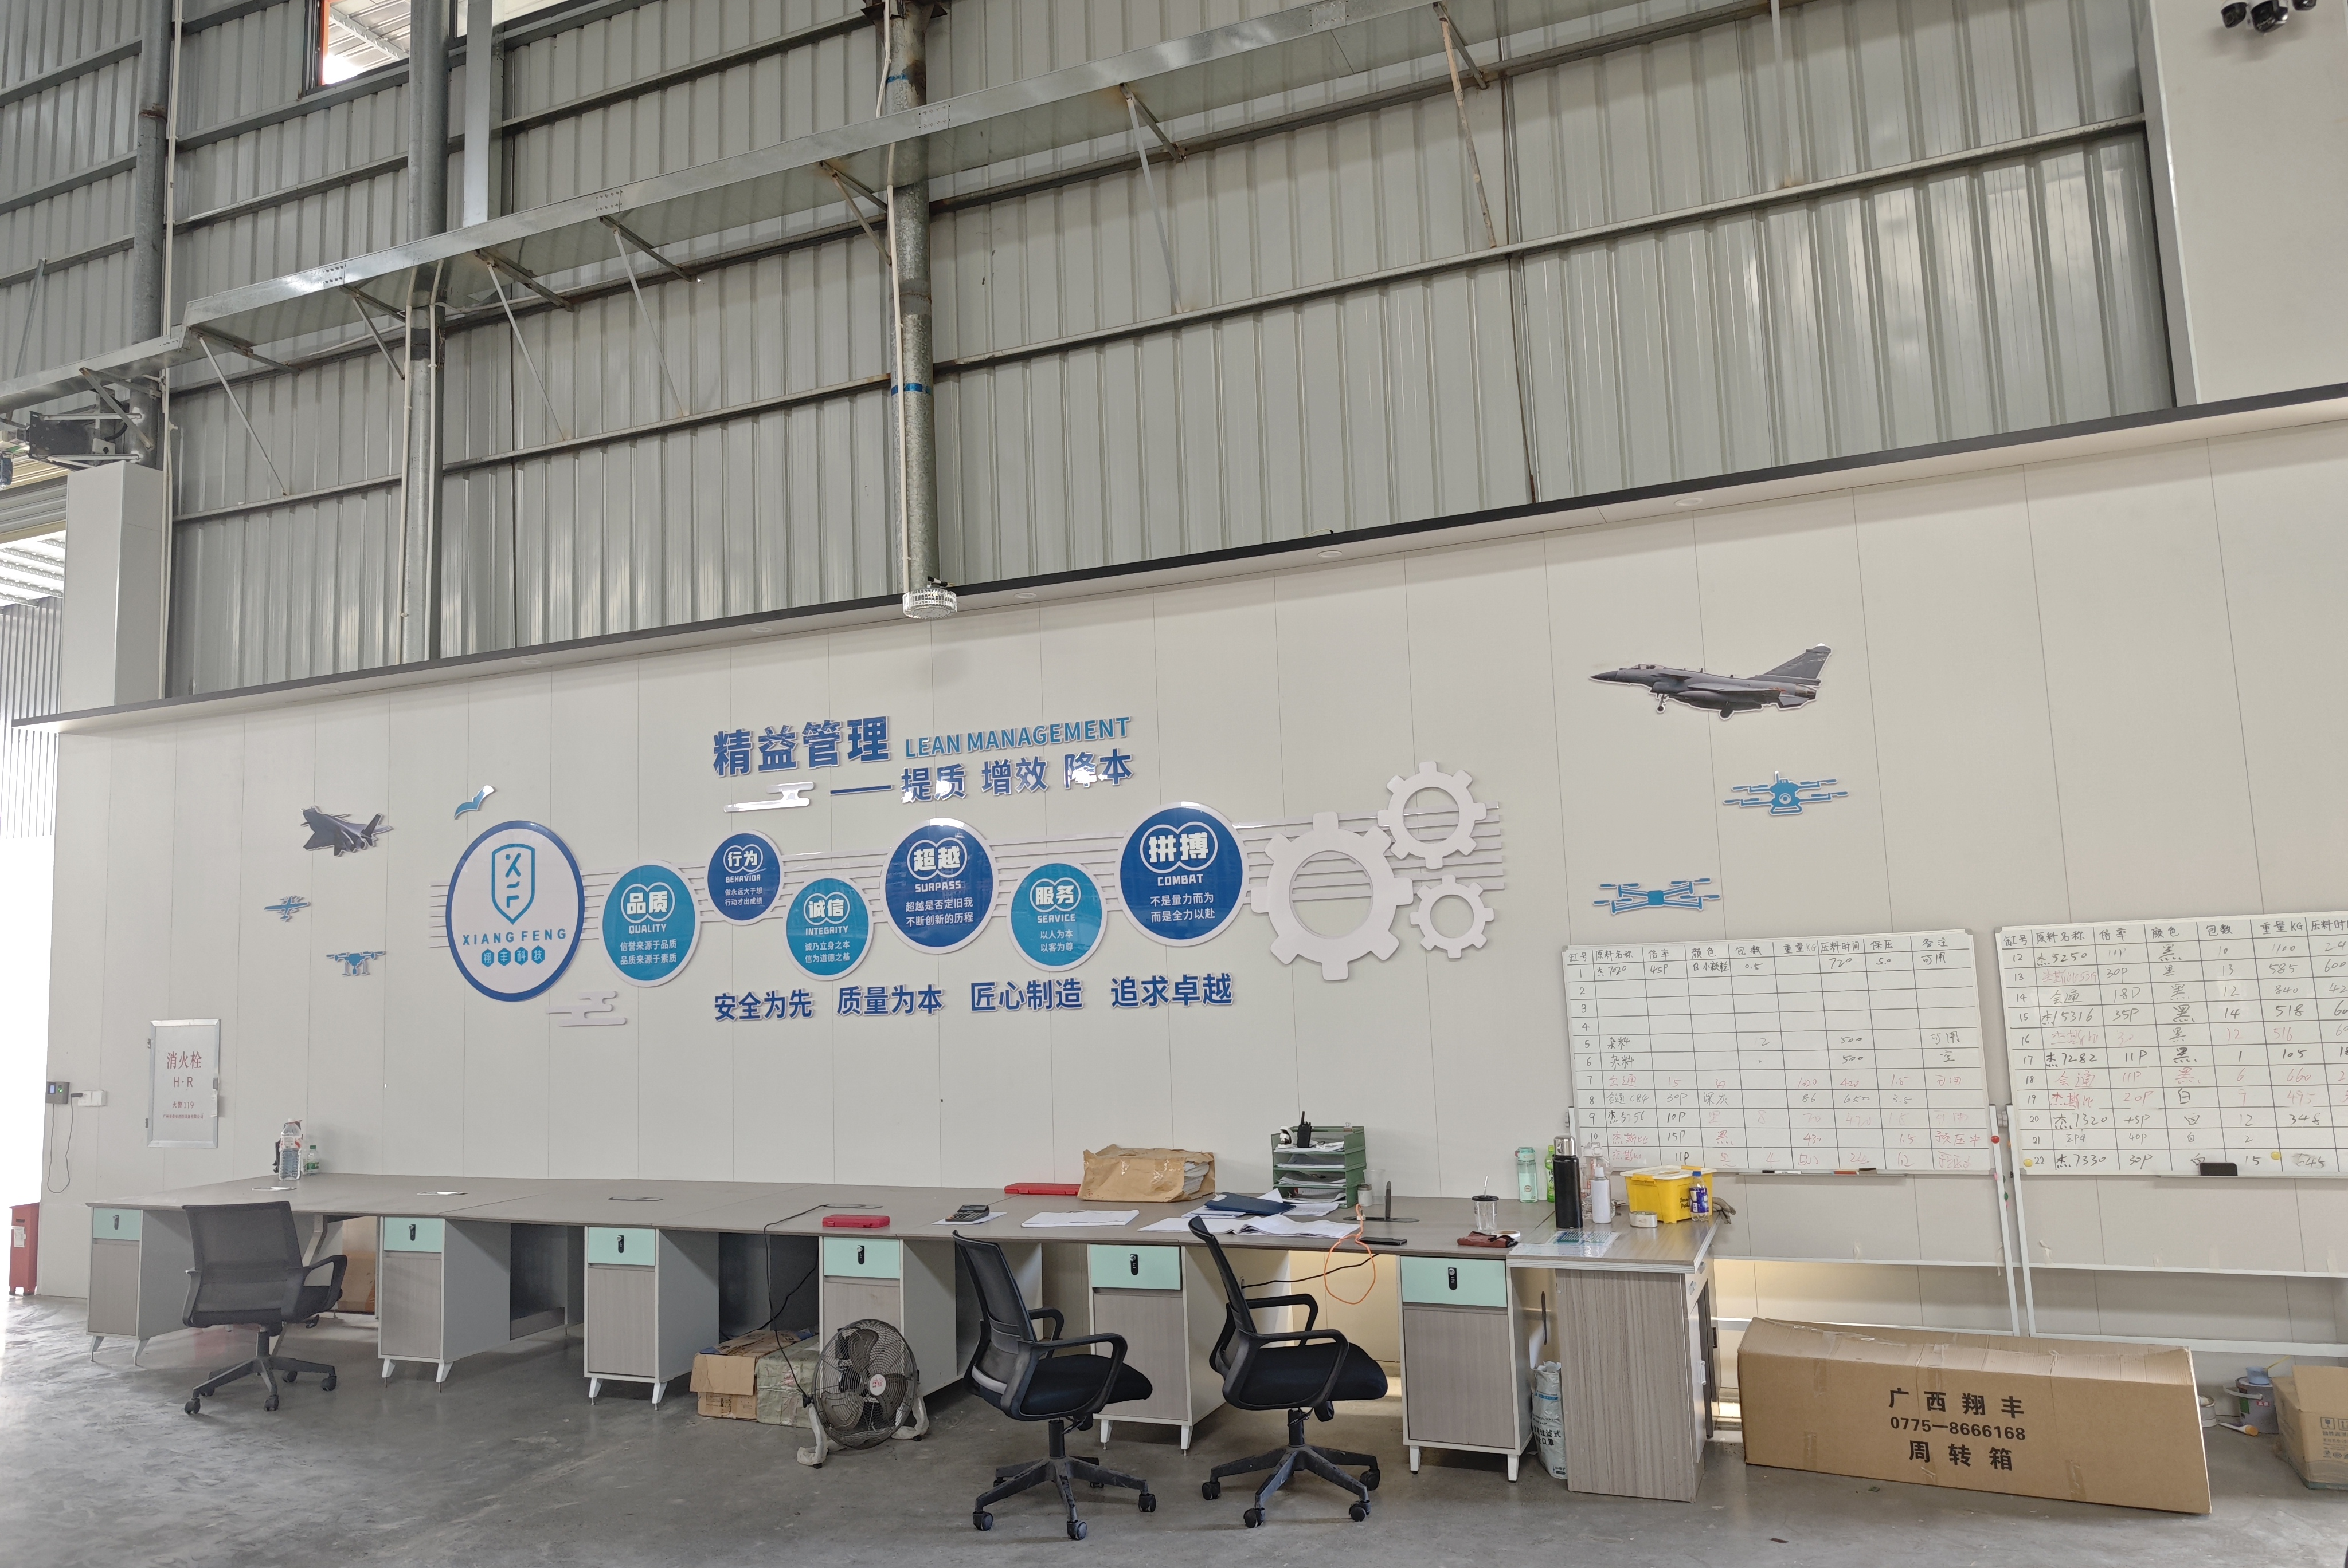
COOPERATION VALUE
XIANGFENG
精益管理与客户合作价值
制造基础
已投产基地占地20,000+ m²，
固定资产3,000万元。
配合专业模具与发泡车间。
技术配套
模具设计、CNC加工与成型生产，
围绕图纸、样品与制造条件
开展项目协同。
负责服务
对接明确、技术跟进、及时反馈，
让需求评估与交付沟通
落实到具体负责人。
安全为先，质量为本；以现场管理和团队协同支持客户项目。
广西翔丰科技有限公司
32
Notes:
来源：用户提供的广西翔丰科技有限公司.pptx、翔丰科技简介(6).docx与供应商基本信息调查表-广西.xlsx。宣传图2.jpg显示现场精益管理及质量文化。技术参考链接汇总：
epp: https://www.kaneka.com.my/product/expandable-foam/
epo: https://support.fmshobby.com/hc/en-us/articles/28297346222484-FMS-EPO-Foam-Expanded-Polyolefin-in-RC-Aircraft-Models
epodesign: https://www.fmshobby.com/es/blogs/rc-airplanes/best-beginner-rc-plane-selection-guide
process: https://www.arpro.com/contentassets/0ed490e3594146aaacb8a00e99b984c8/techdoc_productprocessingguideline-epp_2018.pdf
design: https://www.omnipack.eu/files/dokumenty/arpro-basic-design-guide.pdf
grade5130: https://www.arpro.com/getContentAsset/648e1b52-840b-4264-8b2f-6cc4f401d127/1771ac74-d775-4539-b7e3-0cbf0ab84455/arpro-5130-datasheet-v09-en.pdf?language=en-GB
grade5150: https://www.arpro.com/contentassets/9fb5fdf034884d72953cea3c5a70d3ad/arpro-5150-datasheet-v05-en.pdf
grades: https://www.arpro.com/product/technical-resources/technical-document-listing
quality: https://www.arpro.com/innovation-services/deployment/advanced-quality-measurement
engineering: https://www.arpro.com/product/product-services/industrial-engineering
procedures: https://www.arpro.com/product/product-services/process-procedures
support: https://www.arpro.com/product/product-services
basf: https://www.basf.com/dk/en/media/news-releases/2020/03/p-20-157

Slide 33
期待与您合作
广西翔丰科技有限公司
EPP / EPO发泡制品及模具开发制造
企业邮箱
open@gx-xiangfeng.com
公司地址
广西玉林市博白县文地镇工业园三号路1号厂房
广西翔丰科技有限公司
33
Notes:
来源：用户提供的广西翔丰科技有限公司.pptx、翔丰科技简介(6).docx与供应商基本信息调查表-广西.xlsx。按用户要求移除业务联系人、个人姓名与手机号码，仅保留企业邮箱和地址。

